Slide 1
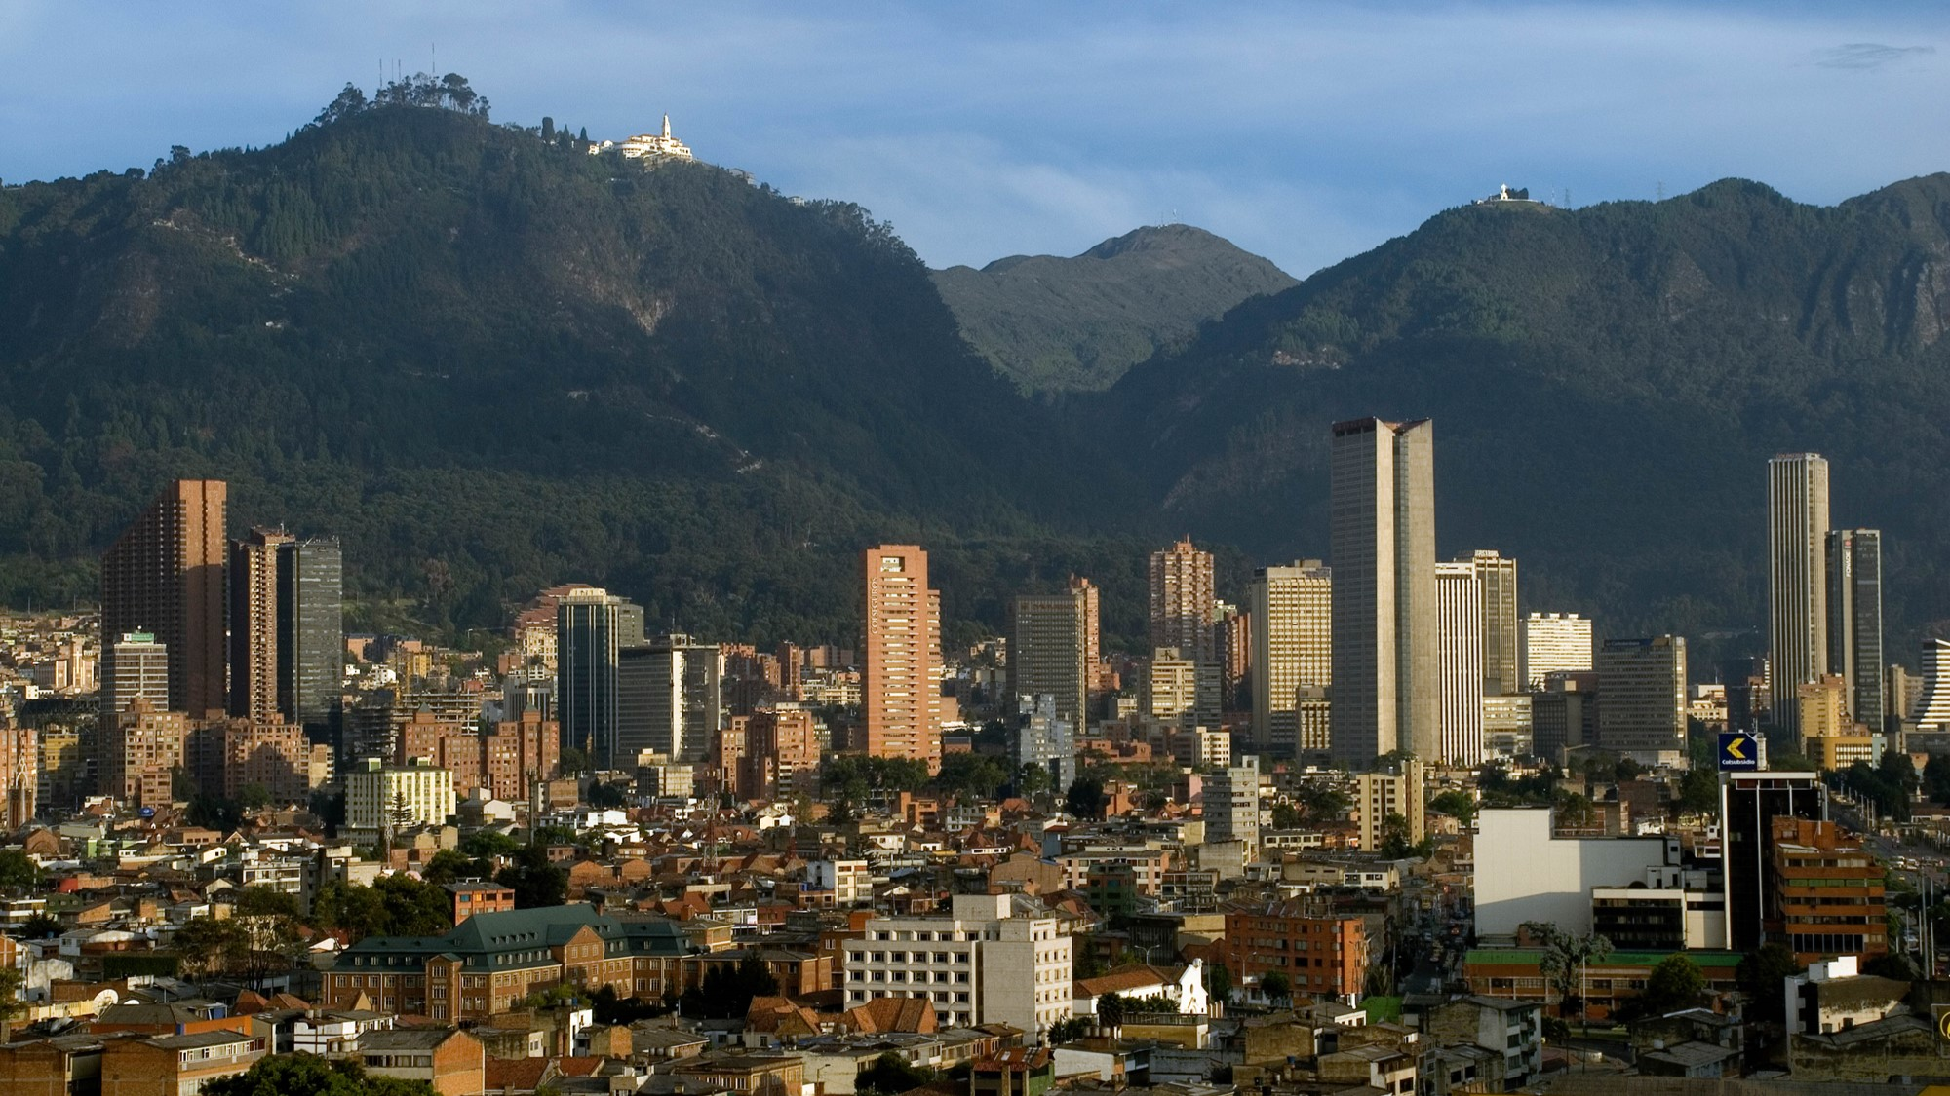
SECRETARÍA DISTRITAL DE AMBIENTE
Proyecto SIIPEV
Subdirección de Calidad del Aire, Auditiva y Visual
Publicidad Exterior Visual – PEV
2017
Ing. Wilman Esney Rodríguez Gómez

Slide 2



¿ Que es el SIIPEV?
Es un Sistema Unificado de Registro de Colocación de Elementos de Publicidad Exterior Visual en el Distrito a excepción de los temporales, el cual será de acceso público, nace a partir de su documento base (Acuerdo 610 de 2015) será de acceso público.
El Sistema deberá garantizar que la información indispensable para la toma de decisiones esté continuamente actualizada, constituyendo una herramienta indispensable para realizar las labores de control y seguimiento ambiental, fortalecer el control social y la participación ciudadana prevista en la Ley 99 de 1993 y servir de fuente de información constante para la Administración Distrital.

Slide 3
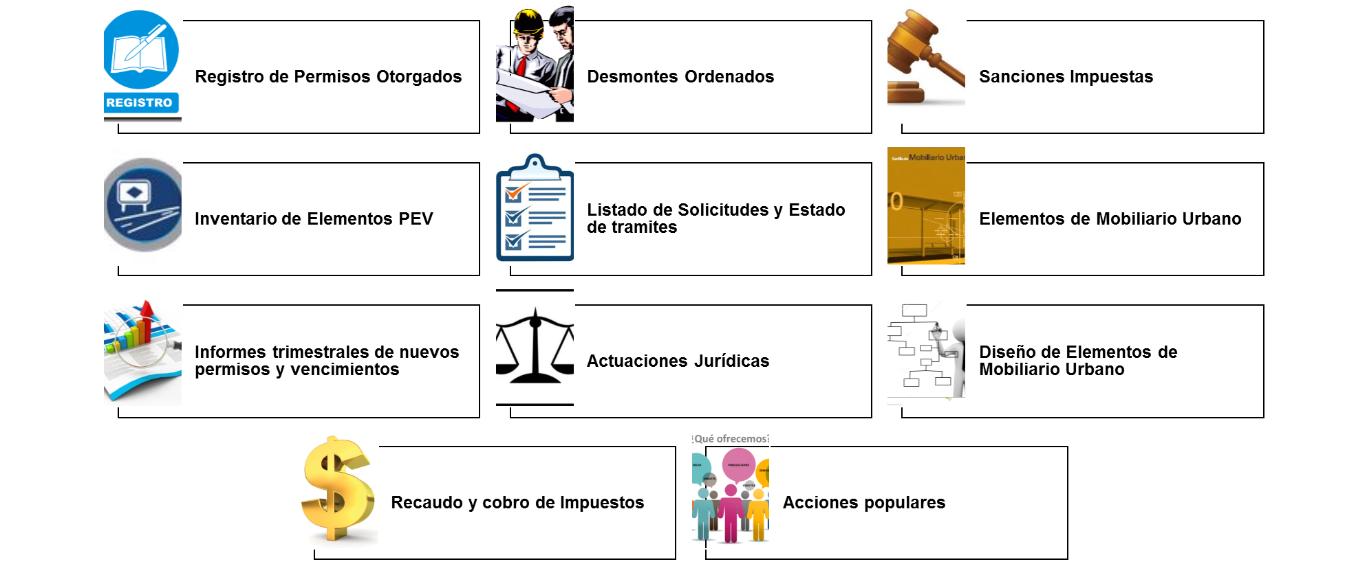

Slide 4
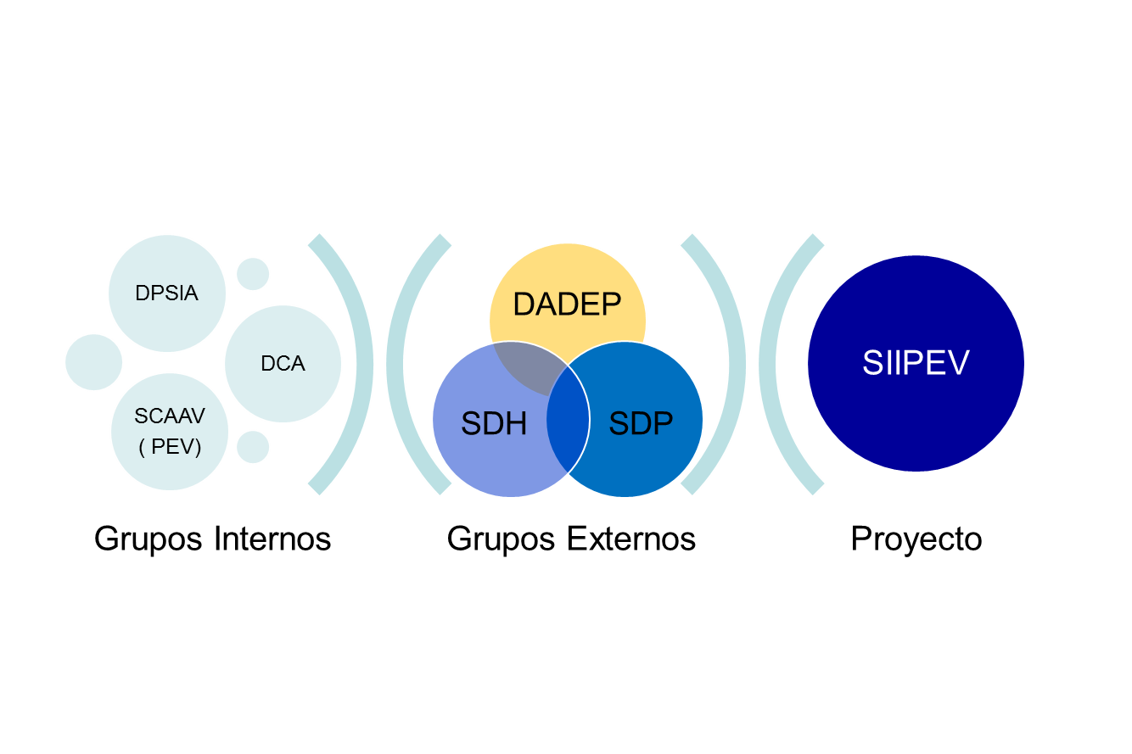
Grupos que intervienen

Slide 5
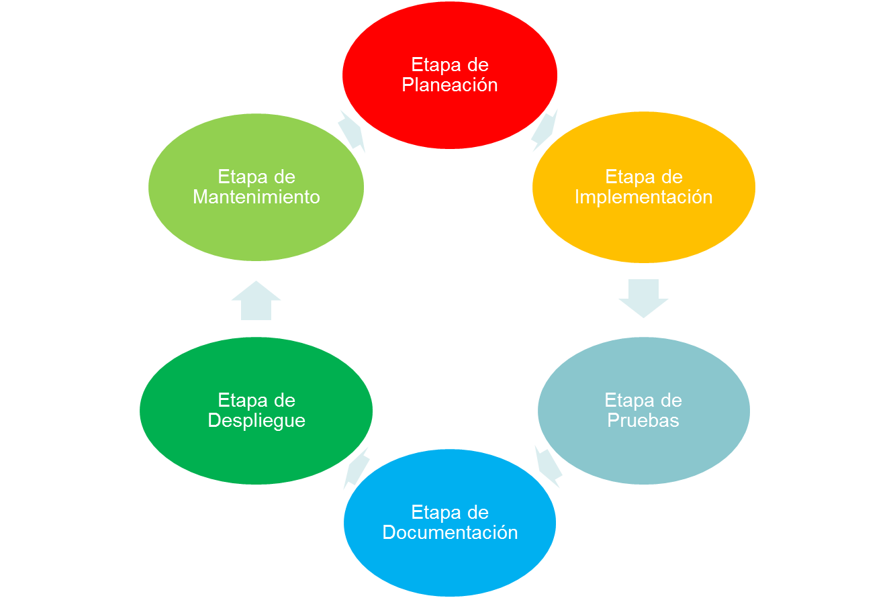

Slide 6
Fases del Proyecto SIIPEV
Fase de Análisis de Requerimientos del proyecto, organización y externo, se realizan con diferentes metodologías.
a. Requerimientos Funcionales
b. Requerimientos No Funcionales
2. Fase de Diseño
a. Diseño de Modelo-Entidad-Relación de SIIPEV
b. Diseño de Interfaz Grafica de SIIPEV
c. Diseño de casos de uso, flujos de datos y/o diagramas de estado.
3. Fase de Desarrollo
a. Desarrollo de Base de Datos de SIIPEV
b. Desarrollo de Interfaz Grafica de SIIPEV

Slide 7
Fases del Proyecto SIIPEV
4. Fase de Pruebas
a. Pruebas de Usuario Final
b. Pruebas de Estrés
5. Fase de Documentación
a. Elaborar un manual de Usuario Final
b. Elaborar un manual de Administración
6. Fase de Mantenimiento

